Slide 1
排序问题算法复杂度下界

Slide 2
问题定义
排序问题：给定规模为n的数组L，对L元素排序
基本运算：数的比较
我们已经知道
快速排序：W(n)=O(n²⁾，A(n)=O(nlogn)
归并排序:W(n)=O(nlogn), A(n)=O(nlogn)

Slide 3
冒泡排序
相信大家都会
时间复杂度计算方法：置换、逆序、逆序序列
由于冒泡排序每次交换只消除一个逆序且比较次数不少于逆序数。
最坏情况：最大逆序数为倒序排序n(n-1)/2，因此W(n)=O(n²)。
平均情况：假设输入等可能，由于置换是对称的，因此平均逆序数为n(n-1)/4， A(n)=O(n²)

Slide 4
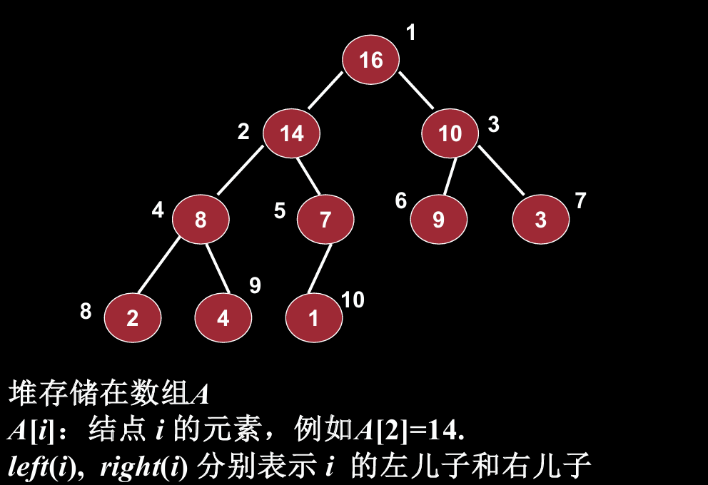
堆排序
堆的定义：设T 是一棵深度为d 的二叉树，
结点为L中的元素.
(1) 所有内结点（可能一点除外）的度数为2
(2) 所有树叶至多在相邻的两层
(3) d-1 层的所有树叶在内结点的右边
(4) d-1 层最右边的内结点可能度数为1（没有右儿子）
(5) 每个结点的元素不小于儿子的元素
若只满足前(4)条，不满足第(5)条，称作堆结构

Slide 5
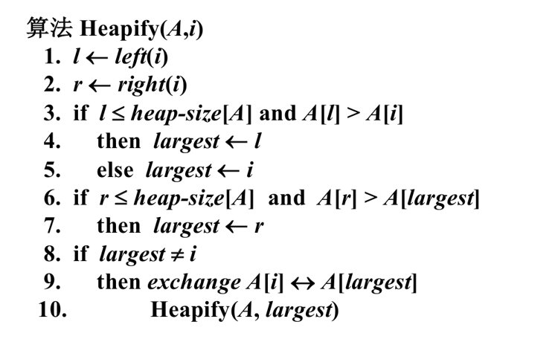
堆运算Heapify对一个节点的调整
简单来说就是从上往下把元素与大的子节点交换，以维持堆的性质。

Slide 6
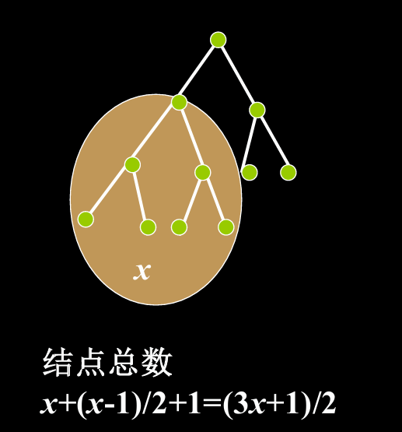
堆运算Heapify对一个节点的调整
T(n) <= T(2n/3) + Θ(1)
复杂度T(n) = Θ(logn) 或者 T(h) = Θ(h)

Slide 7
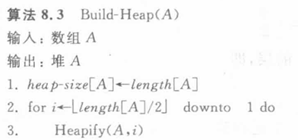

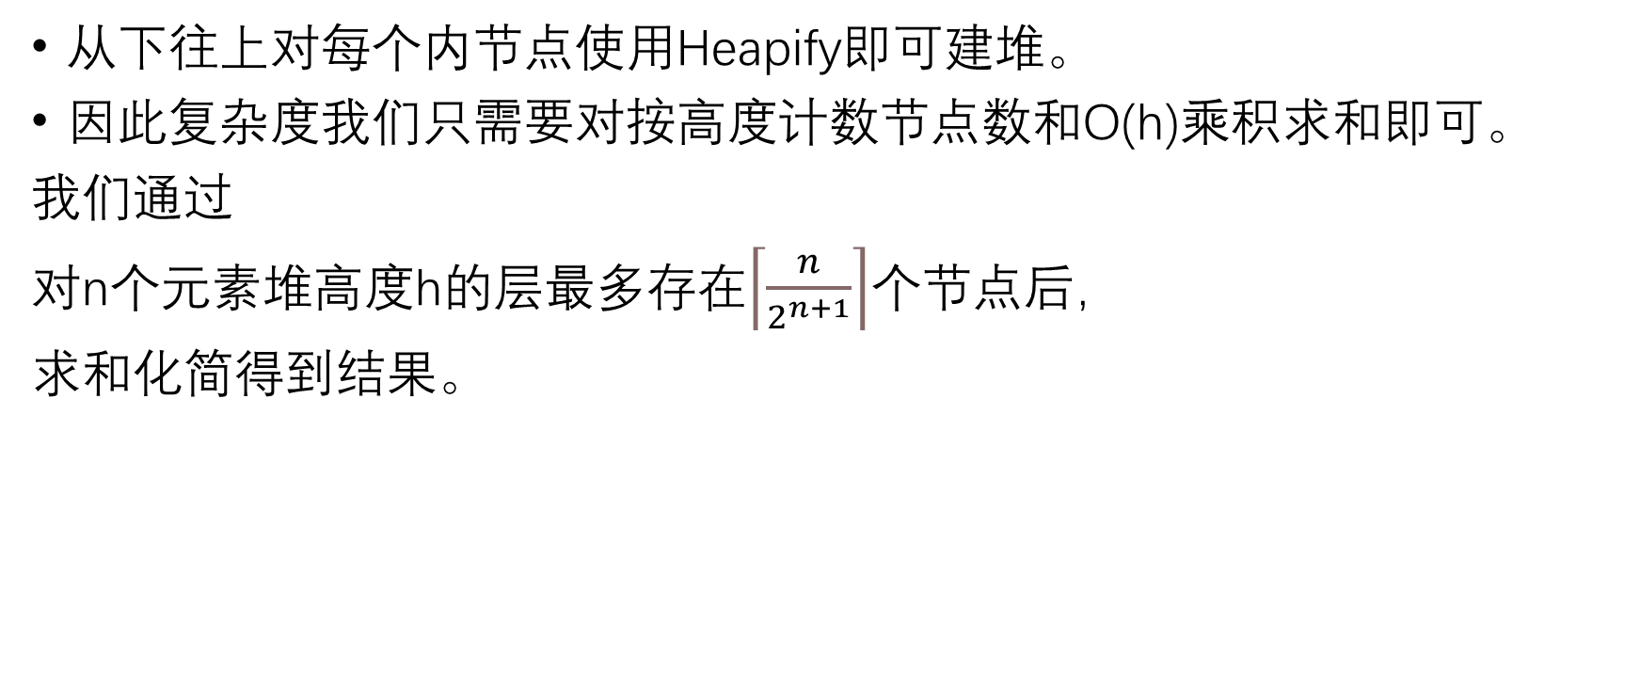
建堆复杂度
从下往上对每个内节点使用Heapify即可建堆。
因此复杂度我们只需要对按高度计数节点数和O(h)乘积求和即可。
我们通过
对n个元素堆高度h的层最多存在$\left\lceil \frac{n}{2^{n+1}}\right\rceil$个节点后，
求和化简得到结果。

Slide 8

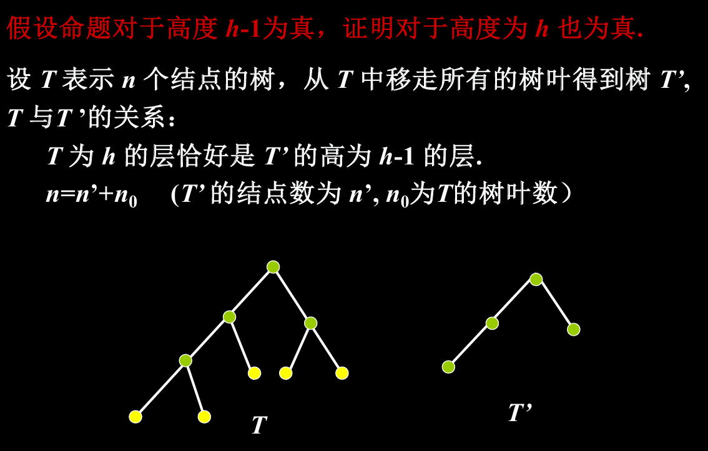
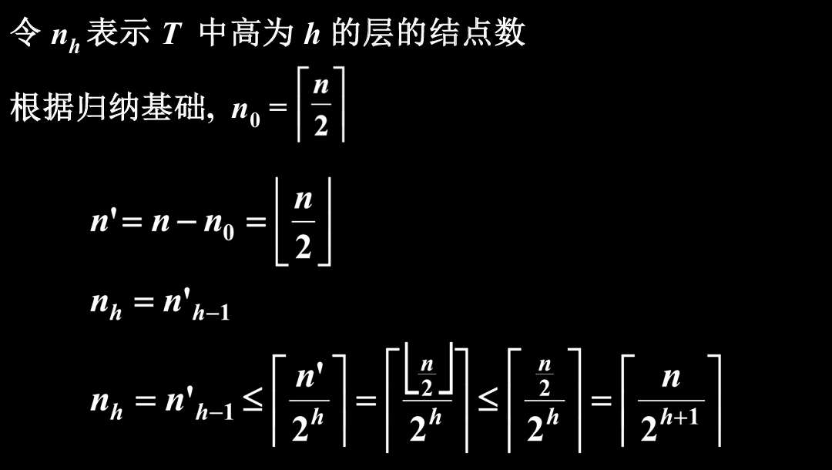

建堆复杂度
对n个元素堆高度h的层最多存在$\left\lceil \frac{n}{2^{n+1}}\right\rceil$个节点证明：
归纳法，h=0时，n个结点的堆恰好有 片树叶。

Slide 9
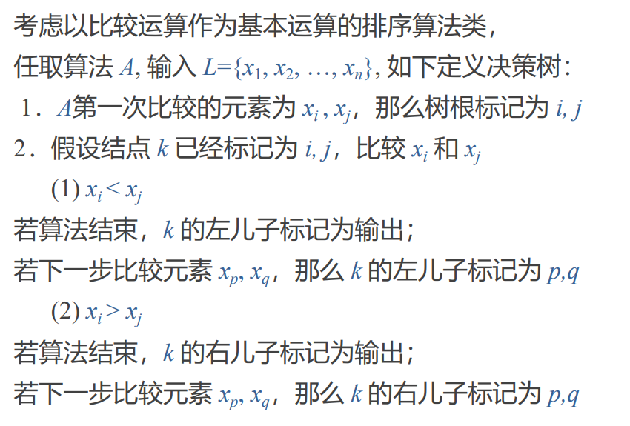
排序问题决策树

Slide 10
排序问题决策树
此时：
任意输入都对应了决策树树中从树根到树叶的一条路径
算法最坏情况下的比较次数：树深
删除非二叉的内结点，得到二叉树叫做B-树
B-树深度不超过决策树深度，B-树有n!片树叶（因为所有置换有n！种）

Slide 11
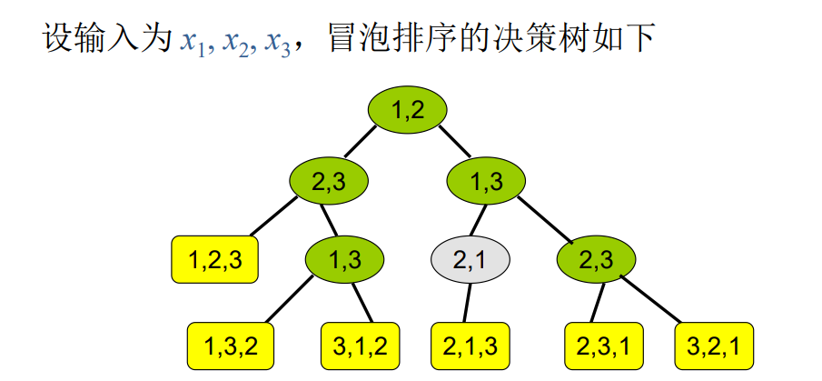
例：冒泡排序的决策树

Slide 12
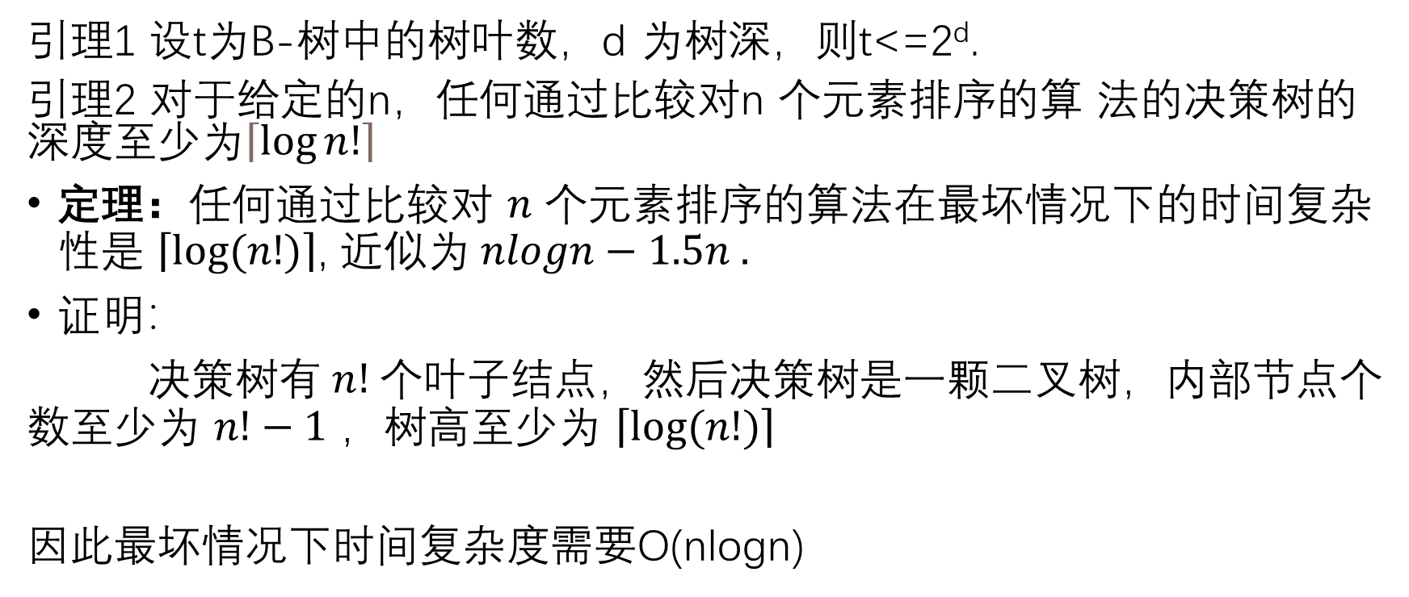
排序问题决策树
引理1 设t为B-树中的树叶数，d 为树深，则t<=2^{d}.
引理2 对于给定的n，任何通过比较对n 个元素排序的算 法的决策树的深度至少为$\left\lceil \log{n!}\right\rceil$
定理：任何通过比较对 $n$ 个元素排序的算法在最坏情况下的时间复杂性是 $\left\lceil log⁡(n!)\right\rceil$, 近似为$nlogn−1.5n .$
证明：
决策树有$n!$个叶子结点，然后决策树是一颗二叉树，内部节点个数至少为 $n!−1$ ，树高至少为 $\left\lceil log⁡(n!)\right\rceil$
因此最坏情况下时间复杂度需要O(nlogn)

Slide 13
排序问题决策树
平均情况：
epl(T)：假设所有的输入等概分布，令epl(T) 表示B 树中从 根到树叶的所有路径长度之和, epl(T)/n! 的最小值对应平均 情况复杂性的下界.
因此我们需要分析具有最小epl(T)的树。
我们可以求出以下结论：
在具有t 片树叶的所有B-树中,树叶分布在两个相邻层上的树的epl值最小。
也就是叶节点只在第d层与第d-1层
Notes:
证明是反证：设树T 的深度为d，假设树叶x 在第k 层，k<d–1. 取d-1层 的某个结点y，y 有两个儿子是第d 层的树叶.将y 的两个儿 子作为x 的儿子得到树T’.
epl(T) - epl(T’) = (2d+k) -[(d-1)+2(k+1)] = 2d+k- d+1-2k -2 = d-k-1> 0(d > k+1 )

Slide 14
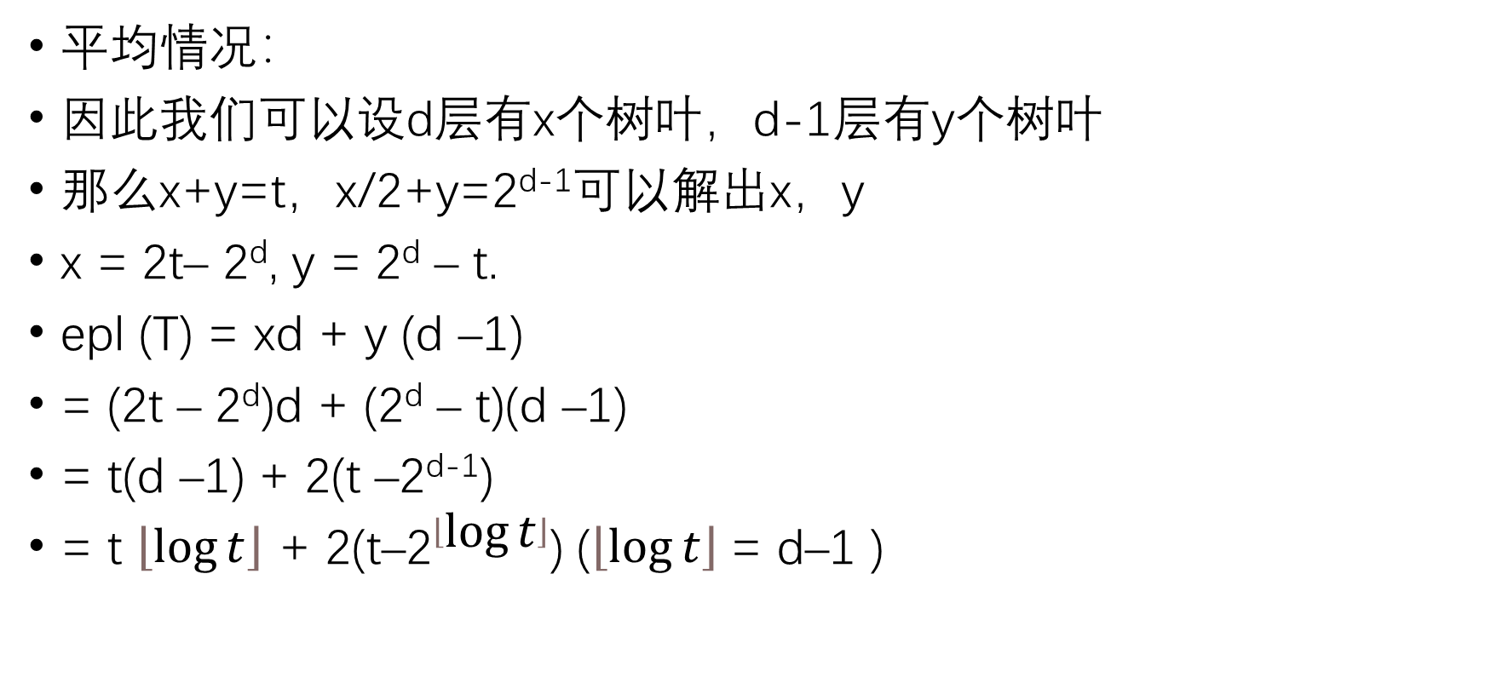
排序问题决策树
平均情况：
因此我们可以设d层有x个树叶，d-1层有y个树叶
那么x+y=t，x/2+y=2^{d-1}可以解出x，y
x = 2t– 2^{d}, y = 2^{d} – t.
epl (T) = xd + y (d –1)
= (2t – 2^{d})d + (2^{d} – t)(d –1)
= t(d –1) + 2(t –2^{d-1})
= t $\left\lfloor \log{t}\right\rfloor$ + 2(t–2$\left\lfloor \log{t}\right\rfloor$) ($\left\lfloor \log{t}\right\rfloor$= d–1 )

Slide 15
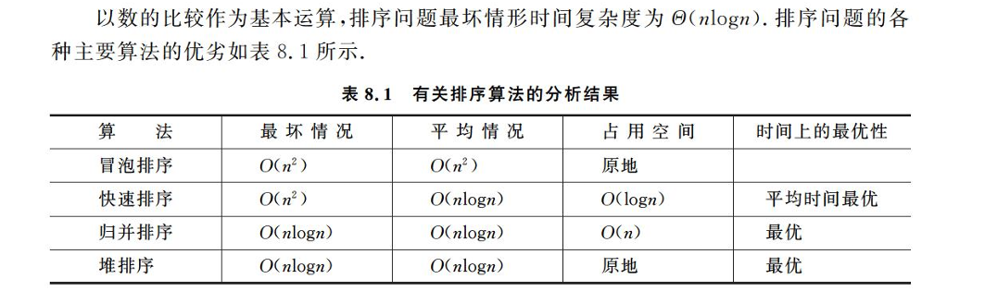
重要结果

